Slide 1

Δικτυο Δανειστικων Βιβλιοθηκων Ελλαδας
Ομαδα 03
Μενεγου Ζαχαρουλα – Ειρηνη, ΑΜ 1083843
Μπασαγιαννη Γεωργια, ΑΜ 1084016

Slide 2
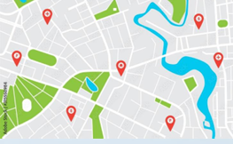
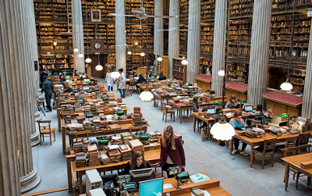
Στόχοι
Πλέον κάθε δημοτική βιβλιοθήκη της Ελλάδος…. Συγκροτείται σε ένα ενιαίο δίκτυο!
Δημιουργία ψηφιακής πλατφόρμας, για αναζήτηση τίτλων και προγραμματισμό δανεισμού από χρήστες
• Λειτουργική διαχείριση δανεισμών και επιστροφών από διαχειριστές μέσα από κοινό database
• Ενιαία ηλεκτρονική λέσχη αναγνωστών: αξιολογήσεις, προτάσεις νέων βιβλίων κλπ.

Slide 3
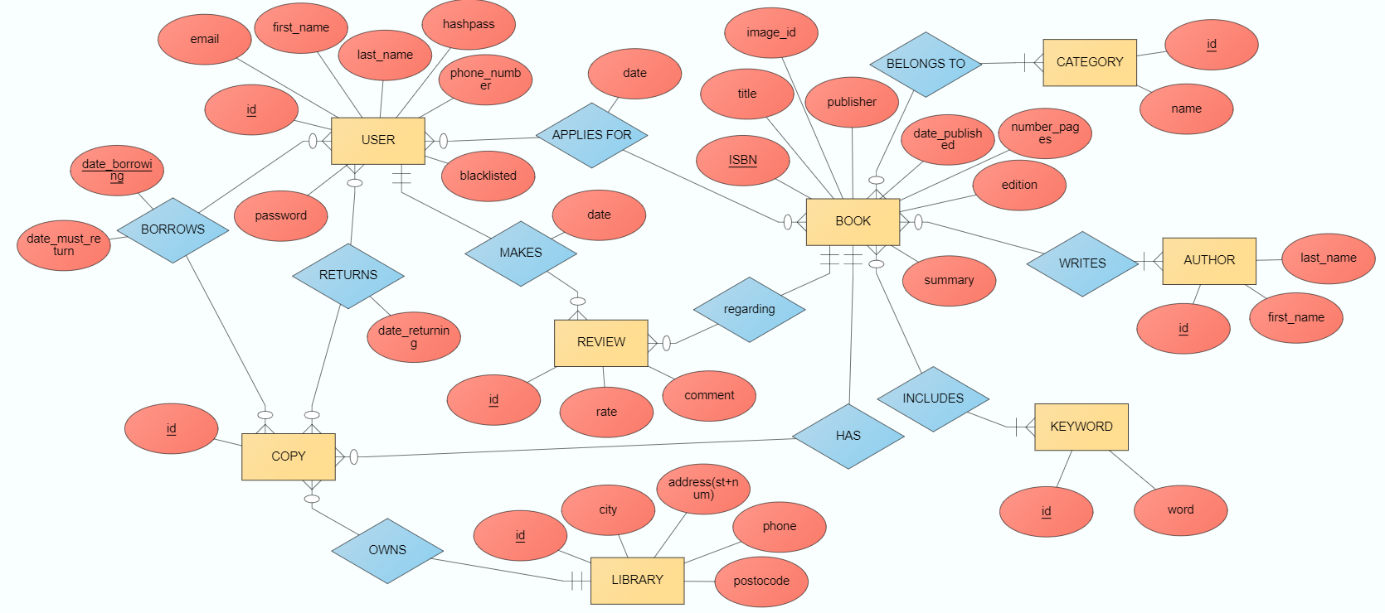

Slide 4
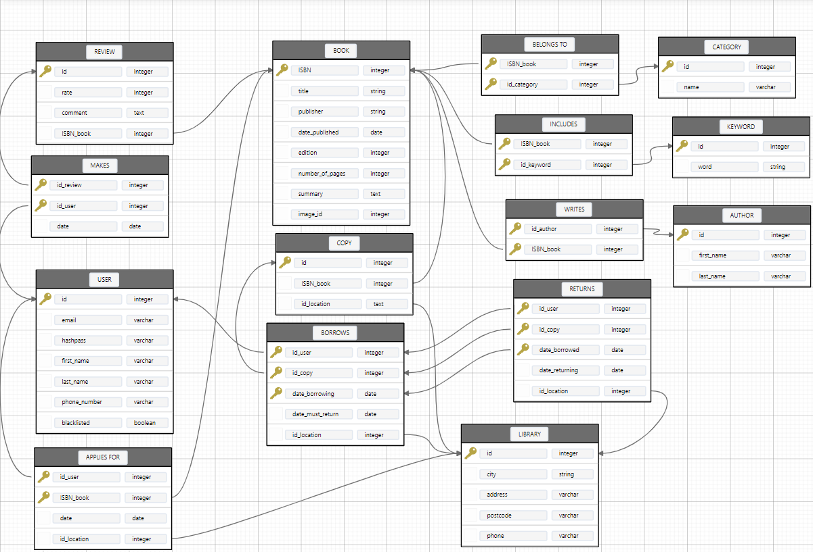

Slide 5
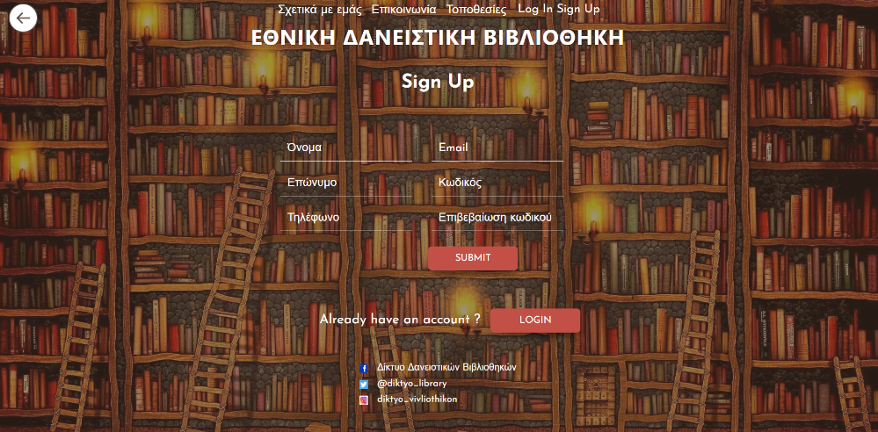
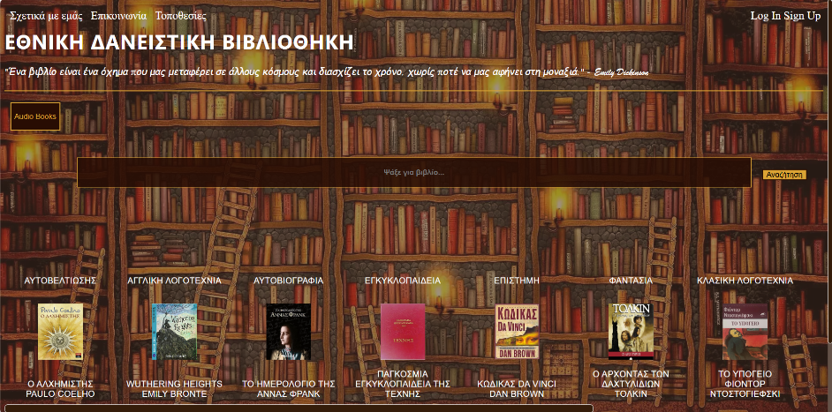
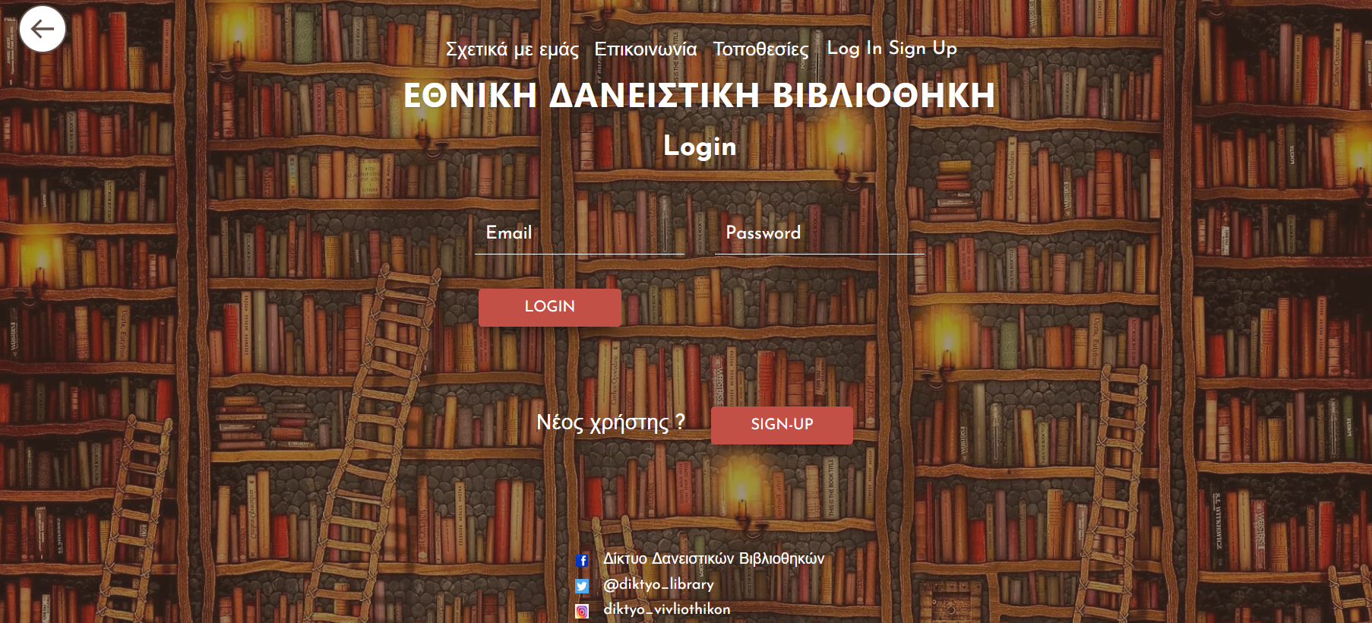

Πλατφόρμα Εγγραφής - Signup
Σελίδα Επισκέπτη – Homepage Χρήστη (*επιλογή Sign Out όταν αυθεντικοποιηθεί)
Αυθεντικοποίηση – χρήση αλγόριθμου κρυπτογράφησης για ασφάλεια - Login

Slide 6
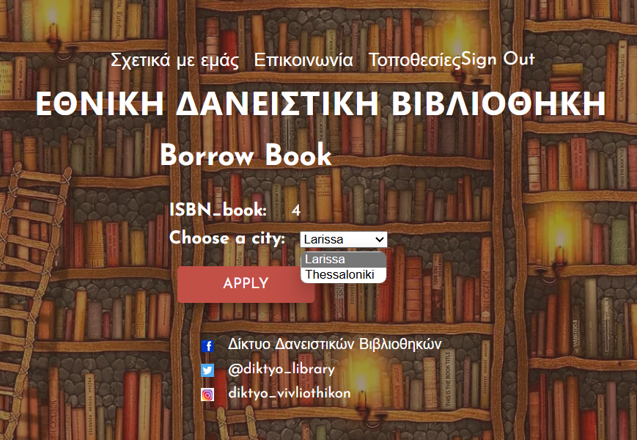

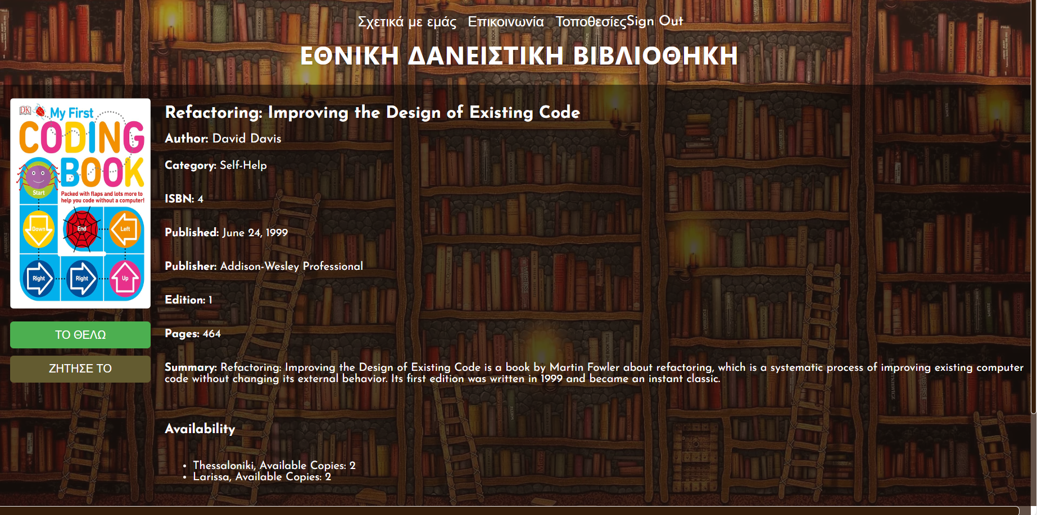
Επιλογή βιβλίου – Εμφάνιση Λεπτομερειών και δυνατότητα αίτησης δανεισμού ανάλογα τη διαθεσιμότητα στην πόλη χρήστη
Πραγματοποίηση Αναζήτησης βάσει: Τίτλου, Συγγραφέα, Κατηγορίας, Λέξεων Κλειδί
Πραγματοποίηση Αίτησης Δανεισμού Βιβλίου
Αν ο χρήστης δεν έχει αυθεντικοποιηθεί ή έχει λήξει η συνεδρία μεταφέρεται στην πλατφόρμα σύνδεσης - Login

Slide 7
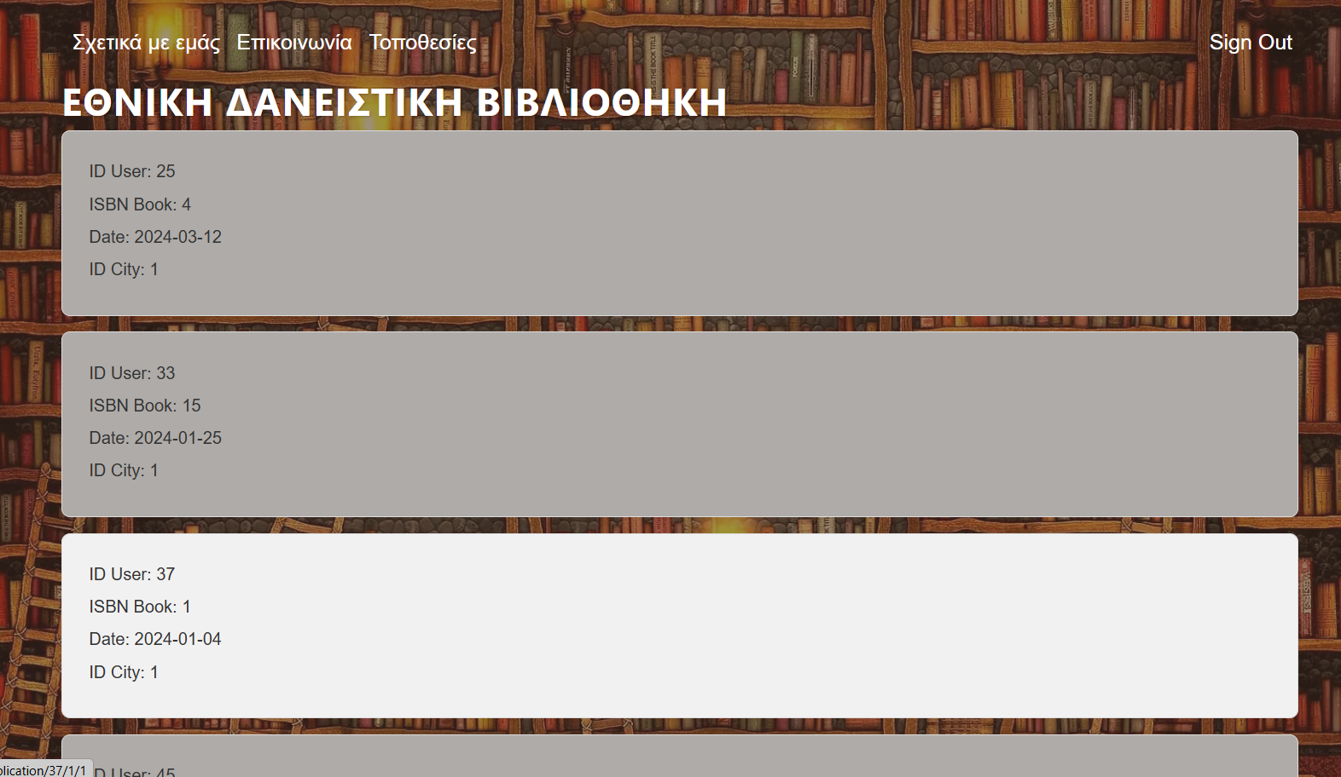
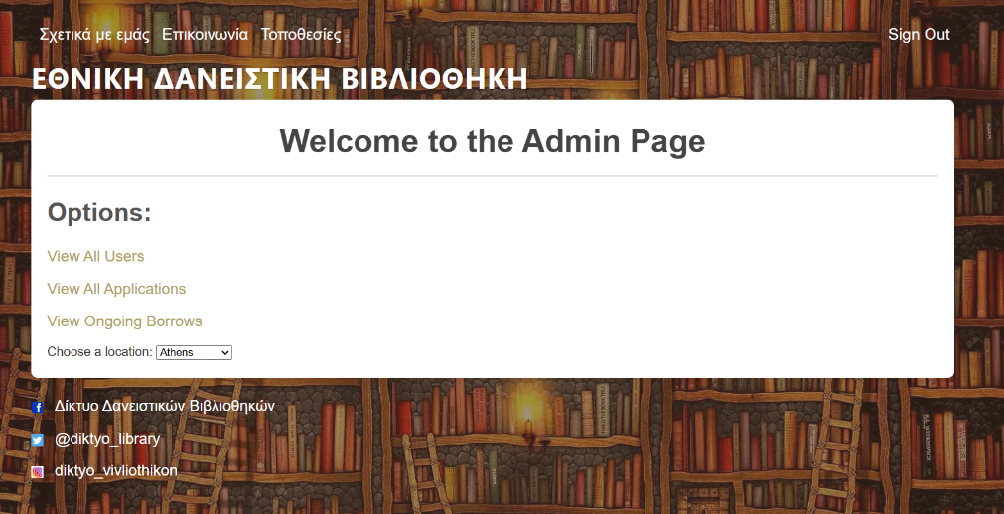
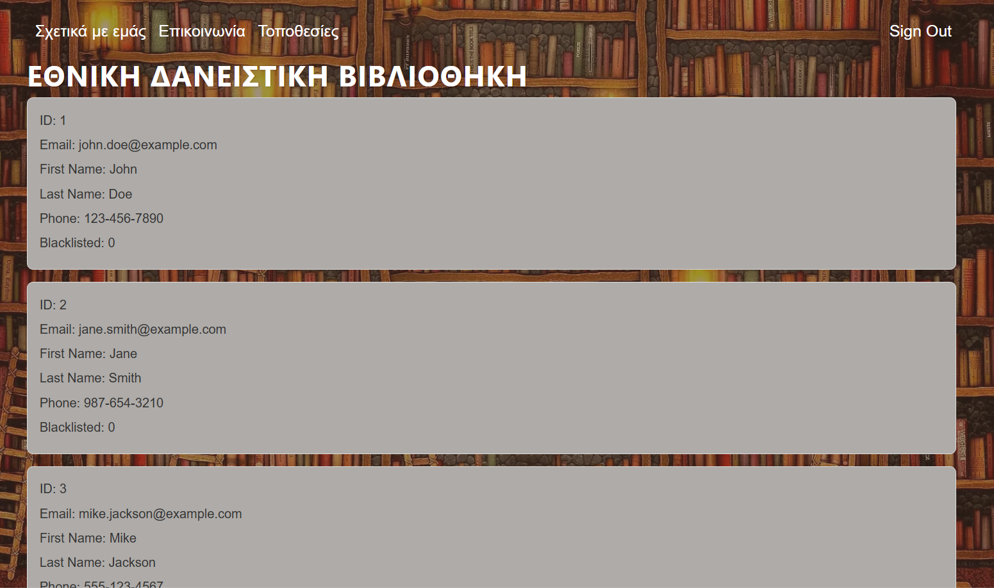
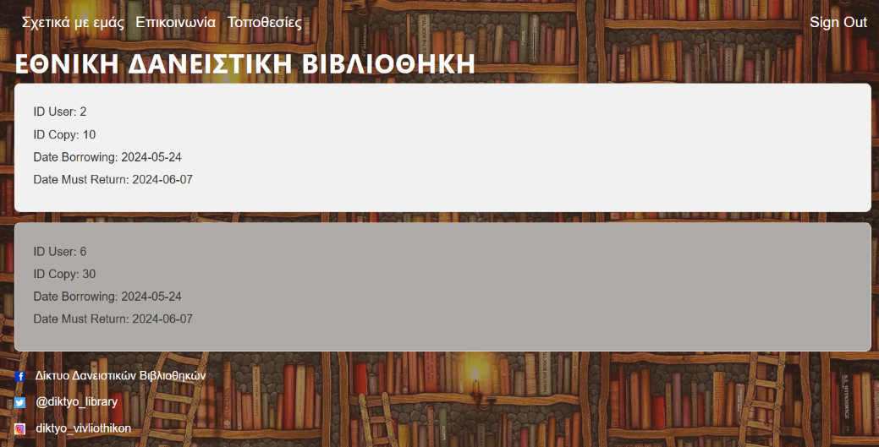
Διεπαφη Διαχειριστη
Πρόσβαση στις αιτήσεις δανεισμού και με ένα ‘κλικ’ πραγματοποιεί δανεισμό
Επιπρόσθετες Δυνατότητες Διαχειριστή
Πρόσβαση στα στοιχεία των χρηστών
Πρόσβαση στους δανεισμούς και με ένα ‘κλικ’ πραγματοποιεί επιστροφή

Slide 8

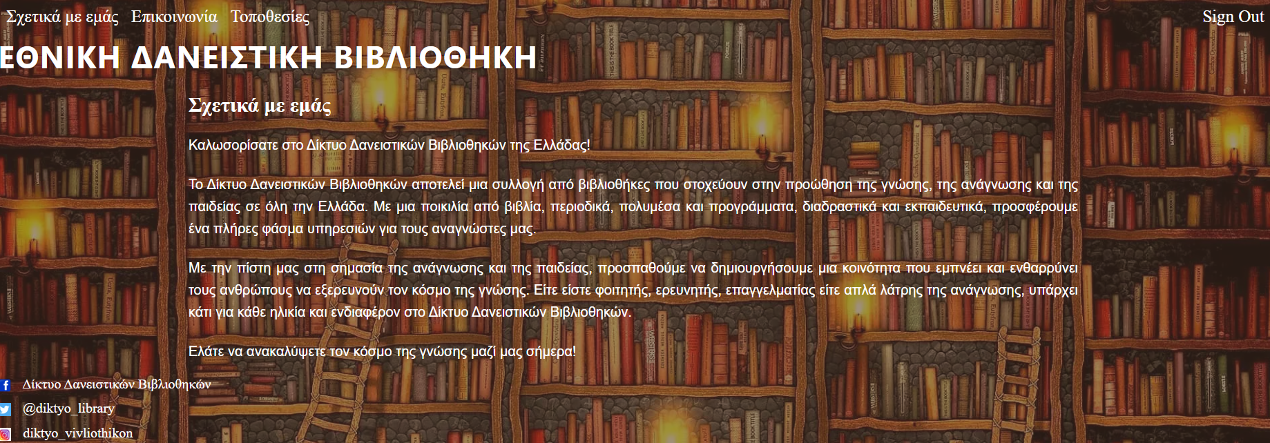
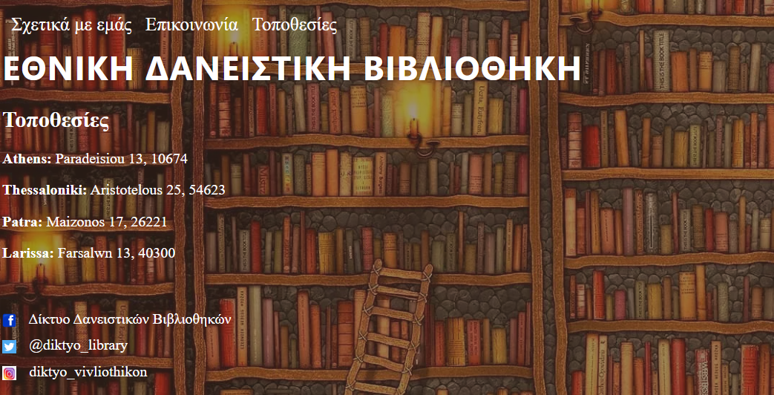
Σταθερό Navbar που παραπέμπει αντίστοιχα:
Επικοινωνία, Τοποθεσίες, Σχετικά με εμάς
Σταθερό footer με συνδέσμους μεταφοράς στα αντίστοιχα social media

